Slide 1
计算机网络
第5章 链路层和局域网

Slide 2
目 录
链路层概述
差错检测和纠正技术
多路访问链路和协议
局域网
回顾：Web页面请求的历程
*
*

Slide 3
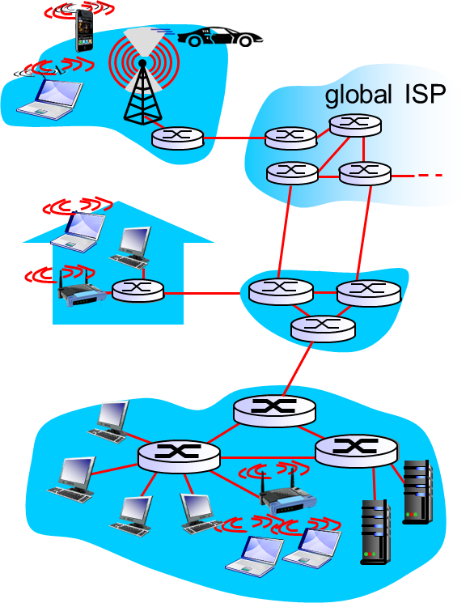
5.1 链路层概述
术语
  节点：主机和路由器
  链路：沿着通信路径连接相邻节点的通信信道
    有线链路
    无线链路
  帧：数据链路层的分组单元
数据链路层负责将数据报通过链路从一个节点传输到物理上相邻的下一个节点
*
*

Slide 4


5.1 链路层概述
数据链路层的简单模型
主机 H₁ 向 H₂ 发送数据
路由器 R₁
路由器 R₃
主机 H₁
路由器 R₂
主机 H₂
电话网
局域网
广域网
局域网
H₁
H₂
从层次上来看数据的流动
应用层
应用层
运输层
R₁
R₂
R₃
运输层
网络层
网络层
网络层
网络层
网络层
链路层
链路层
链路层
链路层
链路层
物理层
物理层
物理层
物理层
物理层
*
*

Slide 5
5.1 链路层概述
数据链路层的简单模型
主机 H₁ 向 H₂ 发送数据
路由器 R₁
路由器 R₃
主机 H₁
路由器 R₂
主机 H₂
电话网
局域网
广域网
局域网
H₁
仅从数据链路层观察帧的流动
H₂
应用层
应用层
运输层
R₁
R₂
R₃
运输层
网络层
网络层
网络层
网络层
网络层
链路层
链路层
链路层
链路层
链路层
物理层
物理层
物理层
物理层
物理层
*
*

Slide 6
5.1 链路层概述
  几点特别说明
    数据报在不同链路上可能由不同的链路层协议进行处理
      例如：第一段链路上由PPP处理，最后一段链路上由以太网处理，中间链路上由广域链路层协议处理
    不同的链路层协议可能提供不同的服务
      例如：可靠传递、不可靠传递
*
*

Slide 7
5.1 链路层概述
链路层提供的服务
  成帧 、链路访问
    将数据加上头部和尾部，封装成数据帧
    共享介质的信道访问
    帧头部用MAC地址标识源和目的（不同于IP地址）
  可靠传递
    很少用于误码率低的链路（光纤、双绞线链路）
    用于误码率高的链路（无线链路）
  流量控制
    在相邻的收发节点间限制流量
*
*

Slide 8
5.1 链路层概述
链路层提供的服务
  差错检测
    信号衰减和电磁干扰噪声导致出错
    接收方检测到错误存在：
      给发送方发送信号要求重传或丢弃该数据帧
  差错纠正
    接收方检测和纠正帧中错误，不用重传
*
*

Slide 9



5.1 链路层概述
链路层的实现
  在每一台设备上（主机、交换机、路由器）
  链路层在“适配器”（网卡NIC）或者芯片上实现
  直接与主机的系统总线相连
  是硬件、软件和固件的结合体
应用层
传输层
网络层
数据链路层
cpu
内存
数据链路层
物理层
主机总线(如：PCI)
控制器
物理
传输接口
网卡
*
*

Slide 10
5.1 链路层概述
适配器通信
  发送方
    在一个帧内封装数据报
    增加差错检测位，可靠交付，流量检测等
  接收方
    查找错误,可靠交付, 流量控制等
    取出数据报，交给网络层
  适配器是半自治单元
    帧的接收和发送、检错、丢弃均是自主进行
    向上提交数据时，需要节点干预
    最终受控于节点
*
*

Slide 11
目 录
链路层概述
差错检测和纠正技术
多路访问链路和协议
局域网
回顾：Web页面请求的历程
*
*

Slide 12

5.2 差错检测和纠正技术
差错检测模型
EDC= Error Detection and Correction bits 差错检测和纠错比特
D = Data 差错检测位保护的数据，可包括首部
差错检测不是100%可靠的，EDC越长，则出错的概率越低！
数据报
数据报
在D’中的所有比特正确吗？
检测到差错
d数据比特
易出现比特差错的链路
*
*

Slide 13


奇偶校验
单比特奇偶校验
检测单个比特错误
二维奇偶校验:
检测和纠正单个比特错误
0
0
Link Layer
5-*

Slide 14
5.2 差错检测和纠正技术
因特网校验和（checksum）
  发送方
    将数据段的内容作为16比特的整数序列
    校验和: 累加求和，计算和的1的补码
    发送方将得到的校验和值放入PDU校验和字段
  接收方
    计算收到的数据段的校验和
    检查计算出的校验和与校验和字段中的值是否相同:
      NO – 检测到错误
      YES – 没有错误
  特别注意：仅用于TCP、UDP和IPv4协议中
*
*

Slide 15

5.2 差错检测和纠正技术
循环冗余校验码
  d比特的数据，D
  选择r＋1比特模式(生成多项式)，表示为G
  目标：选择r个CRC比特，R，以便
    <D,R>恰好能被G整除（模2计算）
    接收方已知G，用G去除<D,R> ，若余数非0，则检测到错误
    能检测到所有少于r+1比特的错误
  在实践中被广泛应用 （ATM，HDLC)
d比特
r比特
比特模式
D:被发送的数据比特
R:CRC比特
数学公式
*
*

Slide 16
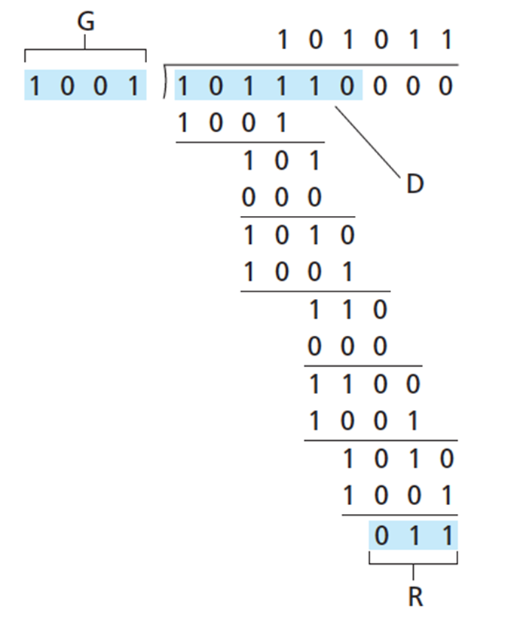
5.2 差错检测和纠正技术
如果要:
  D*2^{r} XOR R = nG
两边都异或R，得到:
  D*2^{r} = nG XOR R
即:
D*2^{r} 除以G,得到余数 R
D.2^{r}
G
R = remainder[ ]
*
*

Slide 17
目 录
链路层概述
差错检测和纠正技术
多路访问链路和协议
局域网
回顾：Web页面请求的历程
*
*

Slide 18






5.3 多路访问链路和协议
两种链路
  点到点链路
    PPP/以太网交换机和主机之间的点到点链路
  广播链路(共享线路或介质)
    传统以太网/802.11无线LAN
shared wire (e.g.,
cabled Ethernet)
shared RF
(e.g., 802.11 WiFi)
shared RF
(satellite)
humans at a
cocktail party
(shared air, acoustical)
*
*

Slide 19
5.3 多路访问链路和协议
广播链路的特点
  单个共享广播信道
  两个或多个节点同时传输：相互干扰
    碰撞：一个节点同时收到两个或多个信号
多路访问协议
  决定节点如何共享信道，如节点何时可以传输数据
  特别注意：有关共享信道的通信（协商）需使用信道本身
    没有额外的信道来进行协调
*
*

Slide 20
5.3 多路访问链路和协议
理想的多路访问协议需满足：
  假定：信道为速率为R b/s的广播信道
  当只有一个节点有数据发送时，该节点的吞吐量为R
  当M个节点有数据发送时，每个节点吞吐量为R/M（平均传输速率）
  分散
    没有特定节点用于调整传输
    不会因为某主结点故障导致系统崩溃
  简单，实现不贵
*
*

Slide 21
5.3 多路访问链路和协议
多路访问协议分类
  信道划分协议
    将信道划分成小的“片”（时隙、频率、编码）
    将“片”分配给节点使用
  随机访问协议
    信道没有被分割，允许碰撞
    碰撞恢复
  轮流协议
    节点轮流传送，但数据量大的节点轮流更长时间
*
*

Slide 22
信道划分协议: TDMA
TDMA: time division multiple access
循环访问信道
每个节点在每次循环中得到固定长度的时隙（时隙长度＝传输单个分组时间）
没有数据发送的时隙空闲
例如：6-节点 LAN, 时隙1,3,4 有数据发送, 2,5,6 的时隙空闲
6-slot
frame
6-slot
frame
1
3
4
1
3
4
5-*

Slide 23
5.3 多路访问链路和协议
信道划分协议
  FDMA(Frequence Division Multiple Access)
    信道按频谱分成若干频段
    每个节点分配固定频段
    在频段不用时该部分信道被闲置和浪费
time
frequency bands
FDM cable
*
*

Slide 24
5.3 多路访问链路和协议
随机访问协议
  当节点有数据发送时
    以信道全部速率R传输
    没有主节点起协调作用
  两个或多个节点传送时——碰撞
  随机访问协议解决
    如何检测碰撞
    如何从碰撞中恢复（如：延时后重传）
  随机访问协议举例：
    ALOHA、时隙ALOHA
    CSMA, CSMA/CD, CSMA/CA
*
*

Slide 25
时隙 ALOHA
假设:
所有帧由 L 比特组成。
时间被划分成长度为L/R秒的时隙（一个时隙等于传输一帧的时间）。
结点只在时隙起点开始传输帧
结点是同步的，每个结点都知道时隙何时开始。
如果在一个时隙中有两个或者多个帧碰撞，则所有结点在该时隙结束之前检测到该碰撞事件。
操作:
当结点有一个新帧要发送时，它等到下一个时隙开始并在该时隙传输整个帧：
  如果没有碰撞，该结点成功传送它的帧；
  如果发生了碰撞，该结点在时隙结束之前检测到这次碰撞。该结点以概率P在后续的每个时隙中重传它的帧，直到该帧被 无碰撞地传送出去
5-*

Slide 26
Slotted ALOHA
node 1
1
1
1
1
node 2
2
2
2
node 3
3
3
3
C
E
C
S
E
C
E
S
S
Pros:
单个活动节点可以连续全速率传输
高度去中心化：只有节点中的时隙需要同步
简单
Cons:
冲突，浪费时隙
空闲时隙
时钟同步
5-*

Slide 27
时隙 ALOHA: efficiency
efficiency:当有大量的活跃结点且每个结点总有大量的帧要发送时，长期运行中成功时隙的份额。
为了获得N个活跃结点的最大效率，我们要求出使这个表达式Np(1-p)^{N-1}
最大化的p*
对于大量活跃结点，为了获得最大效率，当N趋于无穷时，我们取Np*(1-p*)N-1 的极限。 max efficiency = 1/e = .37
假设每个结点试图在每个时隙以概率P传输一帧
一个给定时隙是成功时隙的概率为结点之一传输而余下的N-1个结点不传输的概率= p(1-p)^{N-1}
对于N个节点，任意一个结点成功传送的概率是 = Np(1-p)^{N-1}
!
计算出协议的最大效率为0.37
Link Layer
5-*

Slide 28

纯 (unslotted) ALOHA
非时隙：简单、非同步
当一帧首次到达（即一个网络层数据报在发送结点从网络层传递下来），结点立刻将帧完整地传输进广播信道。
冲突的概率增加了:
  frame sent at t₀ collides with other frames sent in [t₀-1,t₀+1]
Link Layer
5-*

Slide 29
5.3 多路访问链路和协议
纯ALOHA的工作效率
P(给定节点成功概率) = P(给定节点传送) .
P(在 [t₀-1,t₀]没有其它节点传送 ).
P(在 [t₀,t₀+1]没有其它节点传送)
= p . (1-p)^{N-1 .} (1-p)^{N-1}
= p . (1-p)^{2(N-1)}
^{… 选择最合适p,n趋于无穷，取极限...}
^{= 1/(2e) = 0.18}
*
*

Slide 30
5.3 多路访问链路和协议
时隙ALOHA的工作效率
P(给定节点成功概率) = P(给定节点传送) .
P(没有其它节点传送 )
= p . (1-p)^{N-1}
… 选择最合适p,n趋于无穷，取极限...
= 1/e = 0.37
*
*

Slide 31
5.3 多路访问链路和协议
CSMA(Carrier Sense Multiple Access)
  传输前监听
    如果信道空闲，传送整个帧
    如果信道忙，推迟传送
  为人处事的规则之一: 不要打断别人的发言!
*
*

Slide 32

CSMA collisions
spatial layout of nodes
冲突仍会发生:
  传播时延
如冲突发生
  浪费整个传输分组耗费的时延
  广播信道的端到端的信道传播时延（信号从一个结点到另一个结点所花费的时间）在决定其性能方面起着关键的作用
5-*

Slide 33

CSMA/CD (collision detection)
spatial layout of nodes
5-*

Slide 34
Ethernet CSMA/CD algorithm
1、适配器从网络层获得数据报，准备链路层帧，并将其放入适配器缓存中
2、如果适配器侦听到信道空闲（即无信号能量从信道进入适配器），它开始传输帧；另一方面，如果适配器侦听到信道正在忙，它将等待，直到侦听到没有信号能量时才开始传输帧
3、在传输过程中，适配器监视来自其他使用该广播信道的适配器的信号能量的
存在；如果在传输整个帧的过程中都没有侦听到其他传输，则完成该帧传输。
4、如果适配器在传输时检测到来自其他适配器的信号能量，它终止传输帧并发送一个jam信号。
5、终止传输后，适配器等待一个随机时间量，然后返回步骤2。
5-*

Slide 35
binary (exponential) backoff
期望：
当碰撞结点数量较少时，时间间隔较短；当碰撞数量较多时，时间间隔较长。
二进制指数退避算法
  当传输一个给定帧时，在该帧经历了一连串的的m次碰撞后，结点随机
  地从 {0,1,2, …, 2m-1}中选择一个K值。因此，一个帧经历的碰撞越大，K选择对的间隔越大。
对于以太网来说，一个结点等待的时间是K·512 bit （即发送512比特进入以太网所需时间量的K倍， 每个以太网帧的长度为512比特），
Data Link Layer
5-*

Slide 36
5.3 多路访问链路和协议
  强化碰撞
    当发送数据的站一旦发现发生了碰撞时，除了立即停止发送数据外，还要再继续发送若干比特的人为干扰信号(jamming signal)，以便让所有用户都知道现在已经发生了碰撞。
*
*

Slide 37
A 发送数据
B 发送数据
A
开始冲突
B
τ
T_{B}
信
道
占
用
时
间
A 检测
到冲突
数据帧
T_{J}
干扰信号
t
τ
B 也能够检测到冲突，并立即停止发送数据帧，接着就发送干扰信号。这里为了简单起见，只画出 A 发送干扰信号的情况。
*
*

Slide 38
5.3 多路访问链路和协议
  争用期
    最先发送数据帧的站，在发送数据帧后至多经过时间 2τ （两倍的端到端往返时延）就可知道发送的数据帧是否遭受了碰撞。
    以太网的端到端往返时延 2τ 称为争用期，或碰撞窗口。
    经过争用期这段时间还没有检测到碰撞，才能肯定这次发送不会发生碰撞。
*
*

Slide 39
5.3 多路访问链路和协议
轮流协议
  问题的背景
    信道划分协议
      在重负荷时，共享信道有效、公平
      在轻负荷时效率低：信道访问延时，即使只有一个活动节点，也只能分配到1/N的带宽
    随机访问协议
      轻负荷时效率高：只有一个节点时，能充分利用信道
      在重负荷下: 碰撞的开销
    轮流协议
      在两个方面寻求最佳的解决方案!
*
*

Slide 40
5.3 多路访问链路和协议
  轮询协议
    主节点邀请从节点轮流传输
    关注
      轮询开销
      等待时间
      单点失效(主节点)
data
询问
主节点
data
从节点
*
*

Slide 41
5.3 多路访问链路和协议
T
  令牌传递协议
    控制令牌依次通过各个结点
    令牌报文
    关注
      令牌的开销
      等待时间
      单点失效(token)
(没有数据可发送)
T
data
*
*

Slide 42
5.3 多路访问链路和协议
对于共享介质能做什么?
  信道划分，基于时间、频率、编码
    时分，频分
  随机划分 (动态),
    ALOHA, S-ALOHA, CSMA, CSMA/CD
    载波侦听:有线“易行”、无线“困难”
    CSMA/CD 用于以太网
    CSMA/CA 用于 802.11
  轮流
    主节点轮询，令牌传递
*
*

Slide 43
目 录
链路层概述
差错检测和纠正技术
多路访问链路和协议
局域网
回顾：Web页面请求的历程
*
*

Slide 44
5.4 局域网
MAC地址
  作用
    在数据链路层标识每块网络适配器，使得能够在广播信道上寻址目标节点
  组成
    48bit（e.g.: 1A-2F-BB-76-09-AD）
    前24bit由IEEE分配管理——OUI号
    后24bit由厂商自行分配
    特别注意：MAC地址烧入网络适配器的ROM中，不可
    更改
*
*

Slide 45
5.4 局域网
  与IP地址的比较
    MAC地址是平面地址，类似于身份证号
    IP地址是层次地址，类似于邮政通信地址
    MAC地址在不同的网络间迁移时，不会改变
    IP地址在不同的网络间迁移时，需要改变以适应新的网络配置
*
*

Slide 46
5.4 局域网
地址解析协议（ARP）
  目标
    根据目标的IP地址获取其MAC地址
  ARP高速缓存
    局域网节点的IP/MAC地址映射
< IP; MAC;TTL>
      TTL (Time To Live):超过TTL的地址映射会被删除 (一般为20分钟)
*
*

Slide 47

5.4 局域网
  ARP协议：同一局域网内工作流程
主机Y
主机Z
ARP请求
主机Z 主机Z
MAC? IP
广播
ARP应答
主机Y
MAC
主机Z
MAC
*
*

Slide 48
5.4 局域网
  ARP协议：同一局域网内工作流程
    建立ARP请求包
    广播发送该ARP请求包
MAC报头 IP报头 ARP请求报文
目标 源 目标 源 你的MAC地
FF-FF-FF-FF-FF-FF 02-60-8C-01-02-03 197.15.22.126 197.15.22.33 址是什么？
*
*

Slide 49
5.4 局域网
    目的197.15.22.126接收到该ARP请求包，建立包含自己MAC地址的ARP应答包（请注意，应答包和请求包的源、目标是不一致的）
    直接向197.15.22.33发送该ARP应答包
    197.15.22.33更新ARP高速缓存
MAC报头 IP报头 ARP应答报文
目标 源 目标 源 我的MAC地
02-60-8C-01-02-03 08-00-02-89-90-80 197.15.22.33 197.15.22.126 址是……
*
*

Slide 50
主机 A 广播发送
ARP 请求分组
我是 209.0.0.5，硬件地址是 00-00-C0-15-AD-18
我想知道主机 209.0.0.6 的硬件地址
ARP 请求
ARP 请求
ARP 请求
ARP 请求
209.0.0.5
209.0.0.6
X
A
Y
B
Z
00-00-C0-15-AD-18
主机 B 向 A 发送
ARP 响应分组
我是 209.0.0.6
硬件地址是 08-00-2B-00-EE-0A
ARP 响应
209.0.0.5
209.0.0.6
X
A
Y
B
Z
08-00-2B-00-EE-0A
*
*
00-00-C0-15-AD-18

Slide 51

5.4 局域网
以太网概述
  20世纪70年代由Bob Matcalfe和David Boggs发明
  最先被广泛应用的局域网技术
  便宜
  速度：10Mbps->100Mbps->1Gbps->10Gbps
*
*

Slide 52
5.4 局域网
以太网类型
  总线式以太网
匹配电阻（用来吸收总线上传播的信号）
匹配电阻
只有 D 接受
B 发送的数据
A
B
C
D
E
不接受
B向 D
发送数据
不接受
接受
不接受
*
*

Slide 53

5.4 局域网
  交换式以太网
集线器或
交换机
*
*

Slide 54

5.4 局域网
以太网的帧结构
  数据字段:（46字节～1500字节）
  前同步码:
    总共8字节，前7 字节的格式为 10101010 ，最后一个字节格式为10101011
    用于同步发送方与接收方时钟
前同步码
目的地址
源地址
数据
类型
*
*

Slide 55
5.4 局域网
  目的地址/源地址: 均为6 字节
    若适配器收到以太网帧，目的地址为自己的MAC地址或广播地址（如ARP包），就将帧中的数据传给网络层。
    否则，适配器丢弃该帧
  类型: 上层协议类型 (大多为IP协议，也支持其它协议如Novell IPX 和AppleTalk)
  CRC: 由接收方检查,若检测到错误，就将该帧丢弃
目的地址
源地址
数据
前同步码
类型
*
*

Slide 56
5.4 局域网
以太网提供的服务
  无连接服务: 在送适配器和接收适配器之间不需要握手
  不可靠服务: 接收适配器不发送确认帧或否认帧给发送方
    有些帧未通过校验而直接被丢弃，因此交给网络层的数据报可能存在间隙
    若应用使用TCP，间隙会被填充（重传）
    否则，应用就会看见间隙
*
*

Slide 57
5.4 局域网
集线器（或转发器）互联
  主干集线器将LAN网段互联起来
  扩展了节点间的最大距离
  原先独立的网段碰撞域变成了一个大的碰撞域
  不能将10BaseT 和 100BaseT以太网互联
主干集线器
10BaseT集线器
10BaseT集线器
10BaseT集线器
*
*

Slide 58
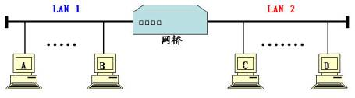
5.4 局域网
网桥互联
  网桥（Bridge）实质上就是一种存储—转发设备，用来实现MAC层的LAN互连
*
*

Slide 59
5.4 局域网
  网桥的工作原理
    不断监听各端口是否有信号
    收到无差错的帧则缓存，反之将差错帧丢弃
    若所收帧的目的MAC地址属另一网段，则通过站表决定向何端口转发
    网桥不转发同一网段内通信的帧
    网桥不修改所转发的帧的源地址
*
*

Slide 60
5.4 局域网
  网桥的优势
    过滤通信量
    扩大了局域网的物理范围
    提高了可靠性
    可互连不同物理层、不同MAC子层和不同速率的局域网
*
*

Slide 61
5.4 局域网
  网桥的缺点
    由于要接收和转发，增加了时延
    MAC子层没有流量控制功能，网络负荷重时，网桥缓存空间可能发生溢出，产生帧丢失现象
    不同MAC子层的网段桥接时，在转发帧之前要修改帧的某些字段，这也需要耗费时间
    出现广播风暴。网桥只适合用户少于几百个和通信量不太大的局域网，否则有时会因传播过多广播信息而产生网络拥塞
*
*

Slide 62
5.4 局域网
  网桥和集线器的区别
    集线器只是将网络的覆盖距离简单的延长，而且距离有限，具体实现在物理层；网桥不仅具有将LAN的覆盖距离延长的作用，而且理论上可做到无限延长，具体实现在MAC层。
    集线器仅具有简单的信号整形和放大的功能；网桥则属于一种智能互连设备，它主要提供信号的存储/转发、数据过滤、路由选择等能力。
    集线器仅是一种硬设备，而网桥既包括硬件又包括软件。
    集线器仅只能互连同类LAN，而网桥可支持不同类型的LAN互连。
*
*

Slide 63
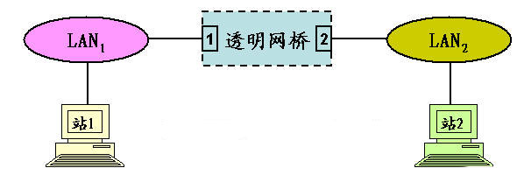
5.4 局域网
  透明网桥
    这里所谓“透明”是指局域网上的每个站并不知道所发送的帧将经过哪几个网桥，即网桥对各站来说是看不见的
*
*

Slide 64

5.4 局域网
以太网交换机 vs 路由器
  两者都是存储转发设备
    路由器：网络层设备 (检查网络层头部)
    交换机是链路层设备
  路由器维护路由表，实现路由算法
  交换机维护交换表，实现MAC地址过滤、学习算法
*
*

Slide 65
5.4 局域网
集线器 vs 以太网交换机 vs 路由器
集线器
路由器
交换机
流量隔离
无
有
有
即插即用
有
无
有
优化选路
无
有
无
直通交换
有
无
有
*
*

Slide 66


5.4 局域网
一般的企业网络
邮件服务器
去往外部网络
路由器
Web服务器
IP 子网
*
*

Slide 67
额外的例子：PPP 点对点协议
点到点数据链路控制
  一个发送方，一个接收方，一条链路，比广播链路更容易实现
    没有媒体访问控制
    不需要 MAC地址
    如：拨号链路，ISDN电路
  流行的点到点协议
    PPP (point-to-point protocol)
    HDLC: High level data link control (数据链路被认为是协议栈中的高层）
*
*

Slide 68
额外的例子：PPP 点对点协议
PPP设计要求[RFC 1547]
  分组成帧: 网络层的数据报封装成帧的数据
    携带任意网络层协议（不仅仅IP）的网络层数据
    有向上分用的能力
  比特透明: 携带的数据可以是任何比特模式的
  差错检测 (不纠错)
  连接的活性: 检测链路层故障，并向网络层通知该差错情况
  网络层地址协商: 端点能获知/配置相互通信的网络层地址
*
*

Slide 69
额外的例子：PPP 点对点协议
PPP不要求实现
  错误纠错/恢复
  流量控制
  有序
  多点链路 (如：轮询)
错误恢复，流量控制，数据排序交给上层处理
*
*

Slide 70
目 录
链路层概述
差错检测和纠正技术
多路访问链路和协议
局域网
回顾：Web页面请求的历程
*
*

Slide 71




A day in the life: scenario
browser
DNS server
Comcast network
68.80.0.0/13
school network
68.80.2.0/24
web page
web server
Google’s network
64.233.160.0/19
64.233.169.105
Link Layer
5-*

Slide 72
A day in the life… connecting to the Internet
DHCP
DHCP
UDP
IP
Eth
Phy
connecting laptop needs to get its own IP address, addr of first-hop router, addr of DNS server: use DHCP
DHCP
DHCP
DHCP
DHCP
DHCP request encapsulated in UDP, encapsulated in IP, encapsulated in 802.3 Ethernet
DHCP
DHCP
UDP
IP
Eth
Phy
DHCP
DHCP
DHCP
DHCP
router
(runs DHCP)
Ethernet frame broadcast (dest: FFFFFFFFFFFF) on LAN, received at router running DHCP server
Ethernet demuxed to IP demuxed, UDP demuxed to DHCP
Link Layer
5-*

Slide 73
A day in the life… connecting to the Internet
DHCP
DHCP
UDP
IP
Eth
Phy
DHCP server formulates DHCP ACK containing client’s IP address, IP address of first-hop router for client, name & IP address of DNS server
DHCP
DHCP
DHCP
encapsulation at DHCP server, frame forwarded (switch learning) through LAN, demultiplexing at client
DHCP
DHCP
UDP
IP
Eth
Phy
DHCP
DHCP
DHCP
router
(runs DHCP)
DHCP
DHCP client receives DHCP ACK reply
Client now has IP address, knows name & addr of DNS
server, IP address of its first-hop router
Link Layer
5-*

Slide 74
A day in the life… ARP (before DNS, before HTTP)
DNS
UDP
IP
Eth
Phy
before sending HTTP request, need IP address of www.google.com: DNS
DNS
DNS
DNS
ARP
ARP query
DNS query created, encapsulated in UDP, encapsulated in IP, encapsulated in Eth. To send frame to router, need MAC address of router interface: ARP
ARP
ARP reply
Eth
Phy
router
(runs DHCP)
ARP query broadcast, received by router, which replies with ARP reply giving MAC address of router interface
client now knows MAC address of first hop router, so can now send frame containing DNS query
Link Layer
5-*

Slide 75
A day in the life… using DNS
DNS
UDP
IP
Eth
Phy
DNS
DNS server
DNS
UDP
IP
Eth
Phy
DNS
DNS
DNS
DNS
DNS
DNS
DNS
DNS
Comcast network
68.80.0.0/13
IP datagram forwarded from campus network into comcast network, routed (tables created by RIP, OSPF, IS-IS and/or BGP routing protocols) to DNS server
router
(runs DHCP)
IP datagram containing DNS query forwarded via LAN switch from client to 1st hop router
demux’ed to DNS server
DNS server replies to client with IP address of www.google.com
Link Layer
5-*

Slide 76
A day in the life…TCP connection carrying HTTP
HTTP
HTTP
TCP
IP
Eth
Phy
SYNACK
SYN
SYNACK
SYN
SYNACK
SYN
SYN
to send HTTP request, client first opens TCP socket to web server
router
(runs DHCP)
TCP SYN segment (step 1 in 3-way handshake) inter-domain routed to web server
TCP
IP
Eth
Phy
SYNACK
SYN
SYNACK
SYN
SYNACK
SYN
SYNACK
web server responds with TCP SYNACK (step 2 in 3-way handshake)
web server
64.233.169.105
TCP connection established!
Link Layer
5-*

Slide 77
A day in the life… HTTP request/reply
HTTP
HTTP
TCP
IP
Eth
Phy
web page finally (!!!) displayed
HTTP
HTTP
HTTP
HTTP
HTTP
HTTP
HTTP
HTTP
HTTP request sent into TCP socket
router
(runs DHCP)
IP datagram containing HTTP request routed to www.google.com
HTTP
HTTP
TCP
IP
Eth
Phy
HTTP
HTTP
HTTP
web server responds with HTTP reply (containing web page)
HTTP
web server
64.233.169.105
IP datagram containing HTTP reply routed back to client
Link Layer
5-*

Slide 78
第五章: 总结
数据链路层服务原理:
  错误检测,纠错
  共享广播信道: 多路访问
  链路层寻址
不同链路层技术示例和实现
  以太网
  交换局域网
  PPP
*
*

Slide 79
课后思考题
复习题 2、4、6、10、12
习 题 1、2、5、11、19
*
*

